Slide 1
Erhvervsuddannelserne (EUD/EUX)
Vejledningscaféen

Slide 2
Program
Hvad er en EUD?
Hvad er en EUX?
Hvordan er de opbygget?
Grundforløb – hvor starter jeg?
Hvad er adgangskravene?
Hvordan søger man ind?
Hvordan er hverdagen på EUD/EUX?
Hvad kan man bruge dem til?
Mulighed for støtte på uddannelsen
Kontakt uddannelsen for mere info

Slide 3
Hvad er en EUD?
(EUD står for Erhvervsuddannelse)
Omsorg, sundhed og pædagogik
Fx SOSU og frisør
Kontor, handel og forretningsservice
Fx salgsassistent og eventkoordinator
Fødevarer, jordbrug og oplevelser
Fx kok, ernæringsassistent og landmand
Teknologi, byggeri og transport
Fx tømrer, smed og mekaniker
Praktisk
Bogligt

Slide 4
Hvad er en EUX?
(EUX står for Erhvervsuddannelse med gymnasiale fag)
Omsorg, sundhed og pædagogik
Fx SOSU og frisør
Kontor, handel og forretningsservice
Fx salgsassistent og eventkoordinator
Fødevarer, jordbrug og oplevelser
Fx kok, ernæringsassistent og landmand
Teknologi, byggeri og transport
Fx tømrer, smed og mekaniker
Praktisk
Bogligt

Slide 5
Se mere på ug.dk

Slide 6
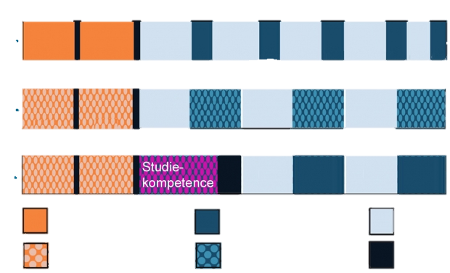
Hvordan er EUD og EUX opbygget?
EUD uden EUX
Teknisk EUD med EUX
Merkantil EUD med EUX
Grundforløb
Skole
Praktik
Grundforløb med 6 fag
på gymnasialt niveau
Erhvervsuddannelsesfag
og gymnasiale fag
Prøve

Slide 7
Grundforløb – hvor starter jeg?
Grundforløb 1 (GF 1)
Under 25 år, og max 2 år siden du er gået ud af 9. eller 10. klasse.
Grundforløb 2 (GF 2)
Mere end 2 år siden at du er gået ud af 9. eller 10. klasse.
Der er dog mulighed for at starte på GF 2 tidligere. Kontakt studievejleder EUD/EUX.
Grundforløb Plus (GF+)
Mere end 2 år siden du er gået ud af 9. eller 10. klasse.
Et 10-ugers afklaringsforløb, før man starter på Grundforløb 2.

Slide 8
Hvad er adgangskravene?
2,0 ved afgangsprøven i Dansk
2,0 ved afgangsprøven i Matematik
Hvis man ikke har det, skal man til optagelsessamtale og optagelsesprøve.
Du kan på dette link læse mere og finde eksempler på optagelsesprøverne.

Slide 9
Hvordan søger man ind?
Alle ansøgninger til EUD og EUX, foregår via optagelse.dk
Optagelse.dk

Slide 10
Hvordan er hverdagen på EUD/EUX?
Følg dette link og løs opgaven:
Vælg 3 erhvervsuddannelser fra listen.
Se videoerne for hver af de 3 erhvervsuddannelser du har valgt.
Svar på følgende spørgsmål til hver video:
Hvad er mest interessant for dig, i det der bliver fortalt i videoen?
Hvorfor er det interessant for dig?

Slide 11
Hvad kan man bruge dem til?
En erhvervsuddannelse lukker op til mange videregående uddannelser.
Se dette link på ug.dk for mere info.
Se dette link for hvilke videregående uddannelser EUX lukker op til.

Slide 12
Mulighed for støtte på uddannelsen
Det er muligt at få støtte under uddannelsen.
Ungeguide (Læs mere her)
Uddannelsesmentor (Spørg en vejleder eller rådgiver)
Specialpædagogisk Støtte SPS (Læs mere her)

Slide 13
Kontakt uddannelsen for mere info
Inden du kontakter en studievejleder, skal du overveje hvilke spørgsmål du vil stille.
Vejledningen på EUC Nord
Vejledningen på SOSU Nord
Vejledningen på Tech College

